Slide 1
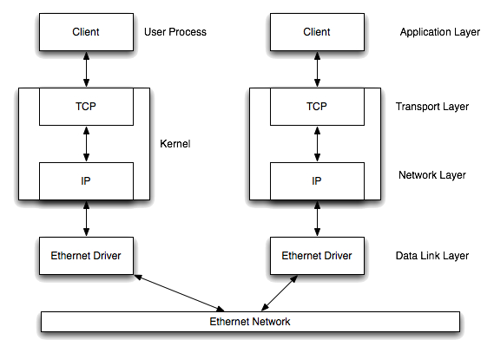
Taller de Programación en Redes
Stack TCP/IP - Sockets
Lic. en Sistemas de Información - Universidad Nacional de Luján
Dr. Gabriel Tolosa – tolosoft@unlu.edu.ar
Lic. Marcelo Fernández – fernandezm@unlu.edu.ar
Clase 3 - Febrero 2018

Slide 2
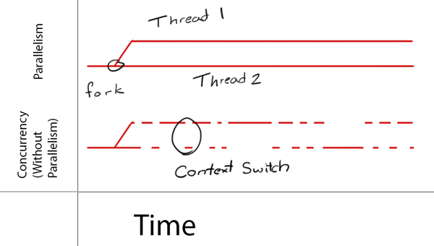
Multiprogramación, Concurrencia y Paralelismo
Concurrencia (no Paralelismo [1])
Procesos / Hilos
[1] https://blog.golang.org/concurrency-is-not-parallelism

Slide 3
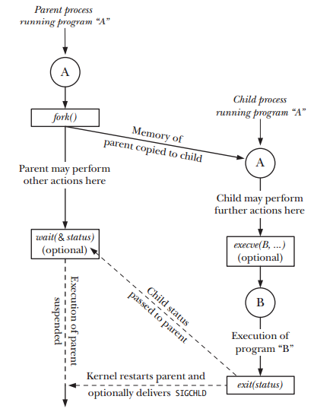
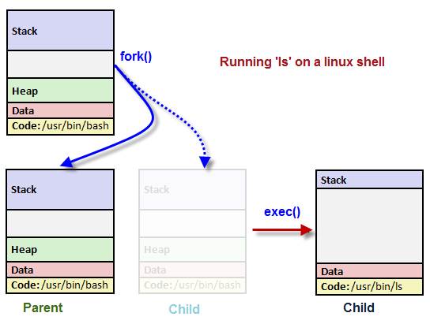
Forkeando un Proceso
Tomado de:
- http://www.bogotobogo.com/Linux/linux_process_and_signals.php
- “The Linux Programming Interface: A Linux and UNIX System Programming Handbook”, No Starch Press, 1Ed, ISBN-10: 1593272200

Slide 4
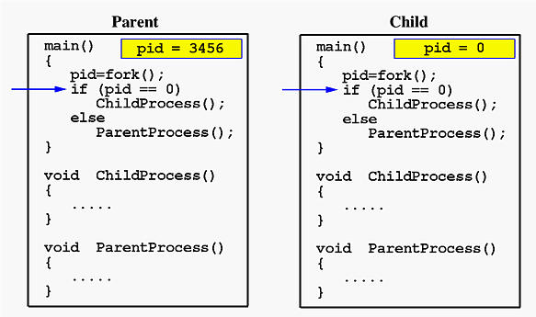
Forkeando un Proceso (2)

Slide 5
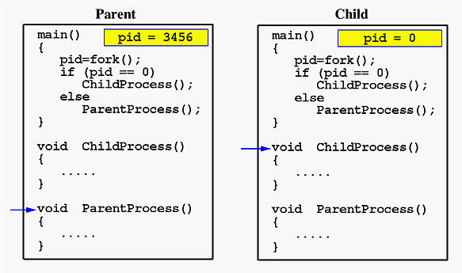
Forkeando un Proceso (2)

Slide 6
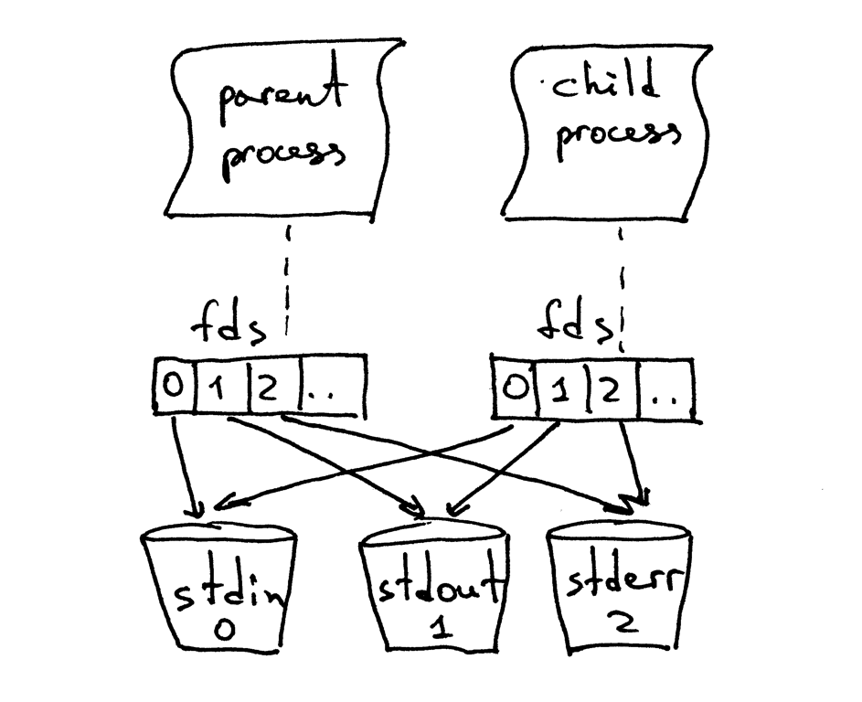
Forkeando un Proceso – File descriptors

Slide 7
Procesos – Vamos a los hechos
Ejemplos de código

Slide 8
Procesos y sockets - Práctica
Ejercicios Propuestos
  Escriba un cliente HTTP que recupere y guarde en un directorio una página HTML (ambos recibidos como parámetro) y todos los objetos que contiene. Implemente – además – un caché de forma tal que si el objeto a recuperar existe y está actualizado no sea descargado nuevamente (use los headers HTTP correspondientes).
  Implementar un Server HTTP multiproceso que sirva una página HTML a un navegador estándar, con los recursos asociados.
  Agregarle al script anterior soporte de ejecución de scripts del lado del servidor.
  Implementar un “Acelerador de descargas” HTTP.
  Implementar un Proxy Server HTTP multiproceso.

Slide 9
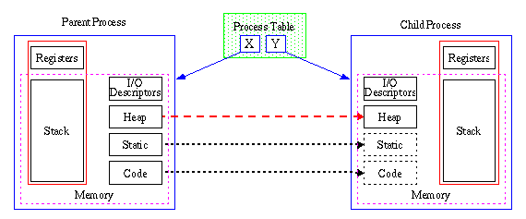
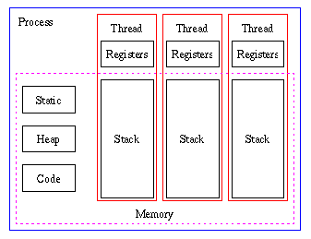
Procesos vs. Hilos
Procesos
Hilos
Tomado de: https://www.w3.org/People/Frystyk/thesis/multithread.html

